Slide 1
Formation des élèves à l’activité « résolution de problèmes » et évaluation dans le cadre du baccalauréat
Séminaire IG-IPR
Mars 2012

Slide 2
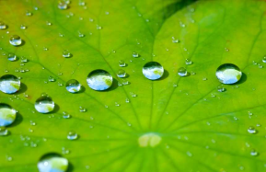
Résolution de problème - séminaire IG-IPR
Le contexte : nouveaux programmes de TS : enseignement de spécialité
« L’élève est ainsi amené à développer trois activités essentielles chez un scientifique :
- la pratique expérimentale ;
- l’analyse et la synthèse de documents scientifiques ;
    la résolution de problèmes scientifiques. »
« Lors de la démarche de résolution de problèmes scientifiques, l’élève analyse le problème posé pour en comprendre le sens, construit des étapes de résolution et les met en œuvre. Il porte un regard critique sur le résultat, notamment par l’évaluation d’un ordre de grandeur ou par des considérations sur l’homogénéité. Il examine la pertinence des étapes de résolution qu’il a élaborées et les modifie éventuellement en conséquence. Il ne s’agit donc pas pour lui de suivre les étapes de résolution qui seraient imposées par la rédaction d’un exercice, mais d’imaginer lui-même une ou plusieurs pistes pour répondre à la question scientifique posée. »

Slide 3
Résolution de problème - séminaire IG-IPR
Le contexte : nouveaux programmes de TS : enseignement de spécialité
Le programme précise que :
« les situations rencontrées par l’élève en cours de formation ainsi qu’au baccalauréat se limiteront aux domaines d’étude des trois thèmes de l’enseignement de spécialité… »
Les trois thèmes traités :
    « l’eau »
    « son et musique »
    « matériaux »
Les connaissances nouvelles associées aux thèmes ne sont pas exigibles dans le cadre du baccalauréat

Slide 4
Résolution de problème - séminaire IG-IPR
Le contexte : épreuve écrite au baccalauréat - enseignement de spécialité
Le texte de l’épreuve précise que :
Durée : 3 h 30 Notée sur 20 points,
Cette épreuve a pour objectif d’évaluer des compétences portant essentiellement sur le programme de terminale.
Les notions et compétences mobilisées dans les programmes des classes antérieures à la classe de terminale mais non reprises dans celle-ci, ne constituent pas le ressort principal des sujets composant l'épreuve ; elles doivent toutefois être assimilées par les candidats qui peuvent avoir à les utiliser.
L’ensemble de l’épreuve écrite s’appuie de façon équilibrée sur différents domaines du programme. Elle est constituée de trois exercices :
- deux exercices sont communs à tous les candidats ; ils sont notés sur 15 points.
- le troisième exercice, noté sur 5 points, est différent selon que le candidat a choisi ou non la physique-chimie comme enseignement de spécialité. L’exercice de spécialité prend appui sur les thèmes de l’enseignement de spécialité.

Slide 5
Résolution de problème - séminaire IG-IPR
Qu’est-ce qu’une « résolution de problème » ?
Activité au cours de laquelle l’élève construit et met en œuvre un raisonnement argumenté (qui peut recourir à l’expérience) pour répondre à une problématique scientifique.
  les étapes de la résolution ne sont pas données
  la formulation du problème rend impossible une résolution « mécanique » par l’application directe d’une formule par exemple
  plusieurs chemins de résolution sont possibles
  plusieurs niveaux de complexité sont envisageables : ce n’est jamais terminé !
  les données utiles ne sont pas apportées de manière séquentielle et locale ; il peut y avoir des données manquantes
  …

Slide 6
Résolution de problème - séminaire IG-IPR
Quels avantages ?
pertinence de ce modèle d’apprentissage pour l’acquisition des connaissances et des compétences dans le domaine des sciences
pensée plus créative et rigoureuse
activité qui se rapproche davantage des caractéristiques du « travail scientifique »
l’élève se détache de l’attitude « reconnaître ou abandonner »
l’élève (et le professeur) est stimulé par l’étude de situations plus ouvertes où l’initiative est valorisée
travail individuel ou en groupe
…

Slide 7
Résolution de problème - séminaire IG-IPR
Les étapes possibles d’une résolution de problème
S’approprier le problème
    comprendre la question posée
    analyser qualitativement la situation : schématiser, verbaliser la question
    rôle des documents annexes
    …
Elaborer une stratégie de résolution
    identification des domaines de la discipline, les lois potentiellement utiles, reconnaître des situations éventuellement analogues
    émettre des hypothèses simplificatrices
    concevoir un plan de résolution
    …
Mettre en œuvre la résolution
    introduire des grandeurs physiques annexes
    utiliser des lois
    affiner les hypothèses simplificatrices
    conduire des évaluations
    …
Analyser le résultat et la démarche
    vraisemblance (homogénéité, ordre de grandeur, confrontation avec une observation,…)
    amélioration du modèle : autres méthodes ? Puis-je faire mieux ? plus précis ? Insuffisance du modèle ?
    …
Effectuer une synthèse finale du travail

Slide 8
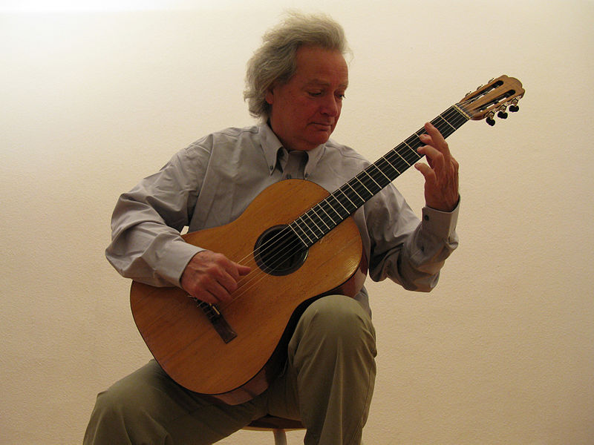
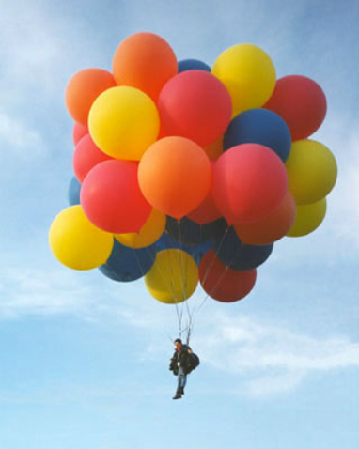
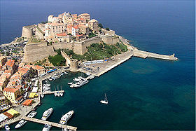
Résolution de problème - séminaire IG-IPR
Quelques pistes possibles pour la construction d’activités
La Problématique :
  contextualisée par un texte d’actualité, un document, des graphes, des tableaux de mesure, des photos, (une vidéo ou une expérience en cours de formation)
  formulée clairement par exemple par une question courte par exemple
Quelle teneur en ammoniac dans l’eau de mer à Calvi ?
Comment sont positionnées les frettes
sur le manche d’une guitare ?
Combien de ballons pour soulever un homme ?

Slide 9
Résolution de problème - séminaire IG-IPR
Quelques pistes possibles pour la construction d’activités
Les informations utiles :
  elles peuvent être données dans des documents annexes
  ces documents peuvent contenir des informations supplémentaires non indispensables à la résolution du problème ou ouvrant plusieurs alternatives au schéma de résolution
  des questions peuvent être formulées sur ces documents (cf. compétence « extraire et exploiter »)
  les éventuelles questions préliminaires ne doivent pas induire une méthode de résolution
  il y a des « données absentes », certaines relèvent de la culture générale : valeur de g, durée d’une journée,…et des données non directement utiles à la résolution.

Slide 10
Résolution de problème - séminaire IG-IPR
Quelques pistes possibles pour la construction d’activités
Remarques :
  la résolution de problème peut faire appel à des techniques qui se travaillent :
  - schématisation
  - évaluation d’ordre de grandeur
    analyse dimensionnelle
    effet d’une grandeur d’influence sur une autre,
    …
  dans le cadre du baccalauréat, les connaissances liées aux thèmes de l’enseignement de spécialité ne sont pas exigibles
  l’élève est amené à proposer une résolution à la problématique principale, des niveaux différents de finesse dans les solutions peuvent être acceptés
  une analyse critique des résultats en lien avec des données expérimentales, des simulations…ou le « bon sens » est une composante de l’activité.

Slide 11
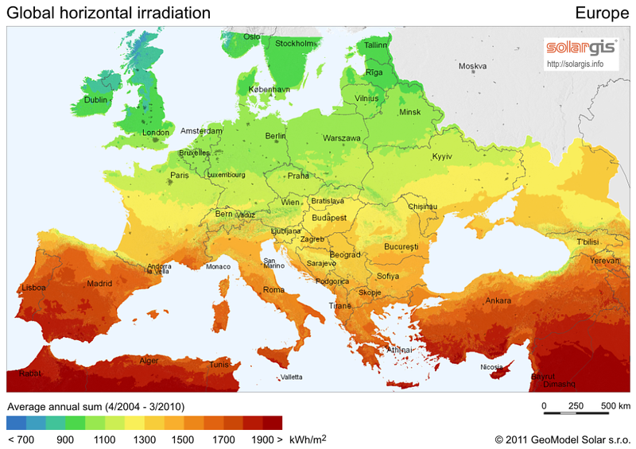
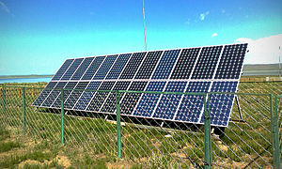
Résolution de problème - séminaire IG-IPR
Quelques pistes possibles pour la construction d’activités
Sachant que la production française d'électricité a été, en 2009, de l'ordre de 520 TW.h.
Pourrait-on produire l'électricité en France uniquement avec des panneaux solaires photovoltaïques ?
Document n° 2 : Panneaux solaires photovoltaïques
Document n° 1: Ensoleillement
Les panneaux sont généralement des parallélépipèdes rectangles rigides minces (quelques centimètres d’épaisseur), dont la longueur et la largeur sont de l’ordre du mètre, et une masse de l’ordre de la dizaine de kg. Leur rendement est un peu plus faible que celui des cellules qui les constituent, du fait des pertes électriques internes et des surfaces non couvertes ; soit un rendement de 10 à 20 %.
Indication
- Des commentaires sur les résultats obtenus sont également attendus.

Slide 12
Résolution de problème - séminaire IG-IPR
Quelques pistes possibles pour la construction d’activités
Contextualisation
- documents : texte, graphe, tableau,…
- vidéo, expériences,…
s’approprier
analyser
extraire et exploiter
Enoncé de la problématique
- les questions posées n’induisent pas explicitement la démarche de la résolution.
Questions :
  sur les documents ou sur des aspects périphériques de la problématique
  sur la problématique principale
  l’analyse critique des résultats
extraire et exploiter
analyser
construire et mettre en œuvre une démarche de résolution
évaluer des ordres de grandeurs
valider, exercer son esprit critique
communiquer à l’écrit
compétences expérimentales
- il y a des données manquantes, d’autres sans utilité directe.
- des expériences peuvent être mises en œuvre
- un schéma de résolution peut être demandé

Slide 13
Résolution de problème - séminaire IG-IPR
Quelques pistes possibles pour la construction d’activités
D’autres pistes :
- question unique…
- question unique avec des suggestions
- indiquer quelques attendus pour préciser un peu le contrat avec l’élève
- …

Slide 14
Résolution de problème - séminaire IG-IPR
Les ressources disponibles
titre | thème | nature
« La guitare » | son et musique | Activité de formation / évaluation sommative
« la guitare : approche expérimentale » | son et musique | Activité de formation à caractère expérimental
« La dilatation des océans » | l’eau | Activité de formation
« La forme d’une goutte » | l’eau | Activité de formation / évaluation sommative
« Quelle teneur en ammoniac dans l’eau de mer à Calvi ? » (version 1) | l’eau | Activité de formation / évaluation sommative
« Quelle teneur en ammoniac dans l’eau de mer à Calvi ? » (version 2) | l’eau | Activité de formation
« La voiture à panneaux solaires » | matériaux | Activité de formation
« Pots catalytiques en or » | matériaux | Activité de formation / évaluation sommative
« Panneaux photovoltaïques » | matériaux | Activité de formation/ évaluation sommative
En annexe : Version guidée de l’exercice sur le thème de la guitare. Cette annexe vise à illustrer la mise au format « résolution de problème » d’un exercice guidé.

Slide 15
Résolution de problème - séminaire IG-IPR
s’approprier la problématique
    faire un schéma
    comprendre pourquoi un homme peut être soulevé par un ballon (aspect qualitatif)
    évaluer un nombre de ballons (aspect quantitatif)
    la photo est porteuse d’informations.
- élaborer une stratégie de résolution
    identifier la nature des actions et les modéliser des forces : ici la poussée d’Archimède et le poids de l’équipage.
    évaluer l’intensité de la poussée d’Archimède pour un ballon, puis pour N ballons.
    évaluer l’intensité du poids de l’ensemble : homme + nacelle + ballons + gaz.
    traduire la condition de l’ascension.
    « nourrir numériquement » les expressions
    effectuer une analyse critique
Combien de ballons pour soulever un homme ?

Slide 16


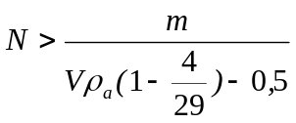
Résolution de problème - séminaire IG-IPR
Mettre en œuvre la résolution
    poussée d’Archimède : NVρ_{a}g (connaissance)
    poids de l’ensemble : (m+Nm_{b})g (connaissance)
    condition : NVρ_{a}g > (m+Nm_{b})g (utilisation d’une loi)
    rayon ballon 1 m (photo), ρ_{a}= 1,2 kg.m⁻³ (connaissance)
    m = 100 kg (photo + bon sens) , m_{b} masse de l’enveloppe + gaz (de l’hélium ?) : 0,5 kg pour l’enveloppe + masse d’hélium : on l’évalue par la loi des gaz parfaits :
    (bon sens + utilisation de la loi des gaz parfaits + connaissances)
    conclusion : N > 26
Combien de ballons pour soulever un homme ?
    - Analyser le résultat et la démarche
On peut regarder la photo et estimer le nombre de ballon, la forme globale de l’ensemble des ballons ressemble à un cylindre, de hauteur 6 m (3 ballons) et de diamètre 6 m (3 ballons), le volume vaut alors 170 m³ environ, ce qui donne en supposant une compacité de 0,7 un nombre de ballons voisin de 30 !
identifier les « points faibles » du raisonnement et leur incidence sur l’évaluation de N
    - Effectuer une synthèse finale du travail

Slide 17
Résolution de problème - séminaire IG-IPR
La guitare, format « sujet 0 » du bac
EXERCICE III – Comment sont positionnées les frettes sur le manche d’une guitare ? (5 points)
Comme le montre la photographie ci-dessous, pour modifier la hauteur du son émis, le guitariste appuie sur la corde au niveau d’une case, de façon à modifier la longueur de la corde utilisée. Des pièces métalliques, nommées frettes, délimitent les cases sur le manche d’une guitare.
Carlo Domeniconi, guitariste virtuose italien
http://fr.wikipedia.org/wiki/Fichier:Carlo-domeniconi
En s’appuyant sur les documents donnés aux pages 2 et 3, répondre aux questions suivantes :
Discuter qualitativement de l’influence de la longueur, de la tension et de la masse par unité de longueur de la corde sur la fréquence du son émis par une corde vibrante.
Expliquer qualitativement comment un guitariste passe d’une note jouée Sol à la note La de la même octave et à l’aide de la même corde.
Déterminer les fréquences de Do₃ et Do₄.
Prévoir les positions approchées en cm des quatre premières frettes. Effectuer ensuite quelques vérifications simples à l’aide de la photo du document 1.
.
.

Slide 18
Résolution de problème - séminaire IG-IPR
La guitare, format « approche expérimentale » 2 h
EXERCICE III – Comment sont positionnées les frettes sur le manche d’une guitare ?
Carlo Domeniconi, guitariste virtuose italien
http://fr.wikipedia.org/wiki/Fichier:Carlo-domeniconi
Comme le montre la photographie ci-dessous, pour modifier la hauteur du son émis, le guitariste appuie sur la corde au niveau d’une case, de façon à modifier la longueur de la corde utilisée. Des pièces métalliques, nommées frettes, délimitent les cases sur le manche d’une guitare.
Comment sont positionnées les frettes sur le manche d’une guitare ?
Questions
Après avoir pris soigneusement connaissance des trois documents joints :
procéder à une illustration qualitative expérimentale de la formule du document 1.
à l’aide de mesures de fréquences, vérifier quantitativement la loi qui gère la suite des fréquences du tableau du document 2 en choisissant une des cordes en nylon de la guitare.
prévoir par le calcul les positions approchées en cm des premières frettes et effectuer une vérification expérimentale.
.
.

Slide 19


Résolution de problème - séminaire IG-IPR
La guitare, format « approche expérimentale » 2 h
Document 1 : Corde vibrante
Si l’on considère une corde vibrante maintenue entre ses deux extrémités, la hauteur du son émis dépend de la longueur L de la corde, de sa masse par unité de longueur μ et de la tension T de la corde.
La composition spectrale du son émis est complexe et la fréquence f du fondamental est donnée par la relation :
f =
L
Corde vibrante
Document 3 : liste du matériel disponible.
une guitare,
un micro avec dispositif de fixation,
une carte d’acquisition avec ordinateur,
un oscilloscope à mémoire,
fils de connexion.
.
.

Slide 20












Résolution de problème - séminaire IG-IPR
La guitare, format « approche expérimentale » 2 h
Document 2 : Gamme tempérée
note | fréquence
Do | f
Do# Réb | × f = 1,059 × f
Ré | × f = 1,122 × f
Ré# Mib | × f = 1,189 × f
Mi Fab | × f = 1,260 × f
Mi# Fa | × f = 1,335 × f
Fa# Solb | × f = 1,414 × f
Sol | × f = 1,498 × f
Sol# Lab | × f = 1,587 × f
La | × f = 1,682 × f
La# Sib | × f = 1,782 × f
Si Dob | × f = 1,888 × f
Do Si# | 2f
Les notes se suivent dans l’ordre Do, Ré, Mi, Fa, Sol, La, Si, Do ; un « cycle » correspond à une octave.
On envisage 10 octaves numérotées de -1 à 8.
Chaque note d’une gamme est caractérisée par sa fréquence. Par convention, le La₃ (diapason des musiciens) de l’octave numérotée 3 a une fréquence de 440 Hz.
Le passage d’une note à la note du même nom à l’octave supérieure multiplie sa fréquence par deux ; ainsi la fréquence du La₂ est égale à 220 Hz et celle du La₄ à 880 Hz.
Dans la gamme tempérée, le quotient de la fréquence d’une note sur la fréquence de la note précédente est égal à : ≈ 1,059. Si l’on note f la fréquence de la note Do, note fondamentale d’une octave donnée, les fréquences des notes successives de cette octave sont regroupées dans le tableau ci-contre.
.
.

Slide 21
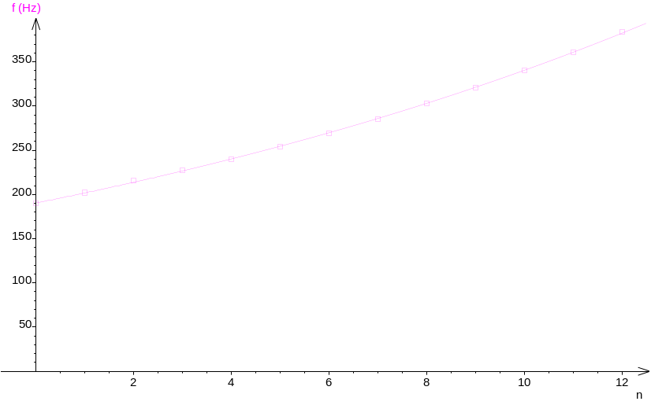
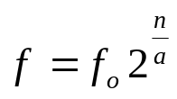
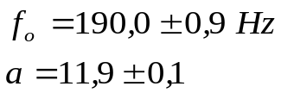
Résolution de problème - séminaire IG-IPR
La guitare, format « approche expérimentale » 2 h
Pour la corde à vide puis pour les 12 premières cases
Analyse des mesures à l’aide de « Regressi »
période - fréquence
T (ms) | f(Hz)
5,25 | 190
4,94 | 202
4,63 | 216
4,40 | 227
4,16 | 240
3,93 | 254
3,71 | 270
3,50 | 286
3,30 | 303
3,11 | 322
2,94 | 340
2,77 | 361
2,60 | 385
Modèle proposé :
.
.
Valeurs calculées :

Slide 22
Résolution de problème - séminaire IG-IPR
La guitare, le problème de l’évaluation
Question 1 (1 point)
Eléments de réponses
Si L diminue, T ou μ augmentent, la fréquence f du son émis augmente.
Barème
Eléments de réponse | Compétences évaluées | barème
Si L diminue, T ou μ augmentent, la fréquence f du son émis augmente. | Extraire et exploiter l’information Raisonner | 0,5 point si le principe de l’analyse est compris sur un item 1 point si le principe de l’analyse est compris sur au moins deux items
Question 2 (0,5 point)
Le guitariste déplace son doigt de 2 cases de façon à raccourcir la corde.
.
Eléments de réponse | Compétences évaluées | barème
Le guitariste déplace son doigt de 2 cases de façon à raccourcir la corde | Extraire et exploiter l’information | 0,5 point
.

Slide 23
Résolution de problème - séminaire IG-IPR
La guitare, le problème de l’évaluation
Question 3 (1 point)
Eléments de réponses
  f_{Do3} = 262 Hz
  f_{Do4} = 2 f_{Do3} = 523 Hz
Barème
Eléments de réponse | Compétences évaluées | barème
f_{Do3} = 262 Hz ; f_{Do4} = 523 Hz | Extraire et exploiter l’information Raisonner Calculer | 0,5 point si le principe est compris mais certains éléments inexacts (valeurs numériques, étourderies,…) 1 point si les réponses sont correctes
.
.

Slide 24







Résolution de problème - séminaire IG-IPR
La guitare, le problème de l’évaluation
Question 4 (2,5 point)
Eléments de réponses
Si
est la fréquence du son émis lorsque la corde est bloquée sur la frette n°i et L_{i} la longueur alors utile de la corde, on a :
La gamme tempérée est construite de telle sorte que :
Or
d’où : L_{i} = L_{o}
. Il vient : L_{i} =
La distance d_{i} de la frette à l’extrémité du manche est donc : d_{i} = L_{o} – L_{i} = L_{o} (1 - )
On trouve : d₁ = 3,6 cm ; d₂ = 7,1 cm ; d₃ = 10,4 cm ; d₄ = 13,5 cm.
Sur la photo, la distance entre deux frettes successives diminue. Les valeurs numériques de cette distance sont successivement : 3,5 cm, 3,3 cm et 3,1 cm, valeurs décroissantes.
Détermination de l’échelle de la photographie du document 1 : 12,8 cm correspondent à 65,2 cm.
Positions des frettes numéro 1 à 4, mesurées sur la photo : 0,7 cm, 1,4 cm, 2,0 cm et 2,5 cm, soit en réalité : 3,6 cm, 7,1 cm, 10,2 cm et 12,7 cm, ce qui correspond aux résultats précédemment obtenus.
Extraire et exploiter l’information | Document 1 : distance entre les frettes Document 2 : lien f, L, T et μ Document 3 : lien f / note dans la gamme tempérée passage d’une note à la suivante par appui sur la case en dessous pour raccourcir la corde
Raisonner | proposition de démarches cohérentes proposition pertinente de vérifications simples des résultats obtenus regard critique sur les résultats
Calculer | calculs littéraux corrects applications numériques correctes
Communiquer | syntaxe des réponses correcte bonne utilisation des connecteurs logiques (donc, car, or, etc.) correction orthographique présentation correcte des résultats (chiffres significatifs, unité)
.
.

Slide 25
Résolution de problème - séminaire IG-IPR
La guitare, le problème de l’évaluation
Question 4 ( 2,5 points )
le barème :
Résolution satisfaisante | Les objectifs fixés par la question sont pour l’essentiel atteints. Les réponses sont argumentées et la démarche suivie est clairement exposée. L’ensemble est correctement rédigé. | 2,5 points
 | La réponse intègre la plupart des informations utiles. La démarche suivie est pertinente, clairement exposée, même si elle n’aboutit pas. L’ensemble est correctement rédigé. | 2 points
Résolution partielle | Les informations sélectionnées sont pertinentes au regard de la question, mais peu sont correctement exploitées. Quelques éléments de démarche sont présents. L’ensemble est correctement rédigé. | 1,5 point
 | Les informations sélectionnées sont incomplètes ou mal choisies. Il n’y a pas de démarche construite. Les éléments restitués ne sont pas organisées. | 1 point
Aucune résolution | Quelques éléments très simples d’analyse, sans démarche construite. | 0,5 point
 | Absence de toute démarche cohérente. | 0 point
.
.

Slide 26
Résolution de problème - séminaire IG-IPR
Les « cobayages » : La guitare
Production
Question 1 : + + + + + ± ± + + + ± + + - + (80 %)
Certains éprouvent des difficultés à conduire une analyse qualitative directe : utilisation laborieuse d’inégalités, passage au numérique : des difficultés à conduire des analyses qualitatives sur des expressions littérales.
Question 2 : - + + + + - - + - + - - + - + (50 %)
Problème d’unités
Certains peinent à extraire et exploiter des informations du document 2, il faudra donc travailler explicitement cette nouvelle compétence.
Question 3 : - ± - + + - - - - - - - + - + (30 %)
Un élève pense qu’il faut lire les valeurs sur la photo
Trop de calculs numériques pour cette question
Absence générale réflexion sur les résultats obtenus (manque de temps ?)
.
.

Slide 27
Résolution de problème - séminaire IG-IPR
Les « cobayages » : La guitare
Analyse de l’activité par les élèves
Activité intéressante qui permet de voir la musique autrement
Travail intéressant qu’il conviendrait de faire en groupe
Beaucoup d’exploitation de documents. Il faut une logique importante
Bonne démarche, cela nous oblige à réfléchir […] mais la difficulté est quand même très haute
Manque de données ou de guidage
Trop complexe ou trop complexe pour les non musiciens
Remarque : les élèves qui jugent le travail intéressant ne sont pas forcément ceux le mènent à bien.
.
.

Slide 28
Résolution de problème - séminaire IG-IPR
L’eau de Calvi, format « sujet 0 » du bac
Ce problème s’intéresse à la détermination de la concentration en ammoniac NH₃ d’un échantillon de l’eau de mer de Calvi, en Corse.
Cinq documents sont fournis
Questions
VERSION 1
En vous appuyant sur les informations figurant dans les documents 1 à 5, répondre aux questions suivantes :
Quel(s) intérêt(s) présente le dosage des ions ammonium contenus dans un échantillon d’eau de mer provenant de Calvi ?
Analyser les étapes mises en œuvre dans la méthode de dosage des ions ammonium.
Evaluer la teneur en ammoniac de l’eau de mer provenant de Calvi et commenter le résultat obtenu.
VERSION 2
En vous appuyant sur les informations figurant dans les documents 1 à 5, montrer que la teneur en ammoniac de l’eau de mer à Calvi a une valeur satisfaisante. Expliciter votre démarche
.
.

Slide 29
Résolution de problème - séminaire IG-IPR
Les « cobayages » : eaux de Calvi
Conditions du cobayage comparatif des deux versions :
Une classe de 30 élèves répartis en deux groupes de niveaux comparables. Chaque groupe a testé une version, on n’observe pas d’écart notable entre les résultats des deux groupes. Les points ont été octroyés de manière « classique » dans les deux cas, c.a.d. 0,5 points par idée présente et attendue.
Le professeur observe que :
dans le cas de la question unique, les élèves n’ont pas le choix et se lancent, au minimum, dans l’analyse des documents ;
quelle que soit la version testée, sur l’ensemble de la classe, le nombre de notes supérieures à 2,5 est comparable à la répartition habituelle des notes durant l’année, mais le nombre de notes inférieures à 1,5 est plus élevé que d’habitude. Le syndrome de la page blanche est observé !
Analyse des productions :
Pour les meilleures copies, la réponse se construit en extrayant les données juste nécessaires, l’organisation de la réponse étant facilitée ici par l’ordre de présentation des documents.
Certains élèves rédigent une réponse satisfaisante en vingt lignes, d’autres produisent d’abord une analyse systématique des documents et articulent ensuite les éléments pour répondre, la qualité de la réponse n’en est pas forcément meilleure.
.
.

Slide 30
Résolution de problème - séminaire IG-IPR
Les « cobayages »
Conclusion générale : ( expérimentation Abbeville)
« Nos élèves actuels ne sont évidemment pas préparés à ce type d’épreuve. Ils semblent y trouver un intérêt mais être déstabilisés par rapport à leur lien au cours. La rédaction dans tous les cas devra être l’objet d’un travail de préparation important. Je pense personnellement que les questions et le barème se doivent d’être plus précis , à la fois pour la compréhension de l’élève que pour la justesse de la correction. »
.
.

Slide 31
Résolution de problème - séminaire IG-IPR
Les activités à privilégier dans les situations de formation
- Amener l’élève à mobiliser ses propres ressources face à un questionnement non guidé,
- Porter un regard attentif sur ses écrits intermédiaires ( brouillon, cahier de recherche…)
- Inviter l’élève à formuler par écrit ses propres questions autour d’un problème posé, l’amener à comprendre qu’une question bien posée comporte déjà des éléments de résolution,
- Amener l’élève à prendre l’initiative de porter un jugement critique sur des phénomènes et leur interprétation, à faire des prévisions…
- Développer les compétences des élèves lors d’activités scientifiques typiques comme :
Lire un texte scientifique
Evaluer des ordres de grandeurs notamment de surfaces, volumes, de masses…Utiliser les puissances de dix,
Manipuler des « équations aux dimensions »,
Schématiser,
Modéliser,
Estimer des incertitudes
…
.
.

